Slide 1

המנהל החדש
מנטורינג להזנקת הקריירה
אבישי מתיה
מאמן למנהיגות ותקשורת

Slide 2

"אנחנו נוטים לשפוט הצלחה על פי גובה המשכורת וגודל המכונית
במקום לאמוד אותה על פי איכות השירות ויחסי האנוש"
(מרטין לותר קינג)

Slide 3

בעולם הניהול של זמננו, המנהיגות שלך, כמנהל, כיזם, כבעל חזון עסקי, חשובה, אפילו קריטית, להצלחתך האישית, הפקת תוצאות מרשימות, יצירה ושמירה על יחסים, גידול מתמיד ושגשוג כלכלי.

Slide 4

המנהיגות שלך נבחנת בכל רגע ורגע.
היא נעוצה ביכולת שלך להיות ממוקד ונינוח, אך גם תקיף ונחרץ בעת הצורך, לשלוט בכל הפרמטרים של פעילותך, לנסח לעצמך ולסובבים אותך מה רצונותיך ולשרטט את האסטרטגיה לטווח הקצר והארוך.

Slide 5
6 שאלות מפתח:
האם אנחנו יכולים לנהל אחרים ועדיין לחוש נינוחים?
איך נוכל להתמודד עם לחץ יומיומי, תובענות וביקורת?
כיצד נאתר את החסמים הרגשיים שמעיקים עלינו וכל מה שעלול לגרום לנו לאבד שליטה?
איך נופיע בפני הבוסים שלנו, או הכפופים לנו, כמנהיגים קרי רוח שלוקחים אחריות?
כיצד נדע להניע אחרים בתבונה, מבלי שזה יפגע במוטיבציה שלהם ובאיכות העבודה?
כיצד נלמד להגיע מדי יום לעבודה עם חיוך, ממוקדים, ולצאת משם מרוצים ומסופקים?

Slide 6

אז מה זה להיות מנהיג במקום העבודה שלך?

Slide 7

1. מנהיגות היא היכולת להיות נינוח כשיש אי הסכמה במרחב

Slide 8

2. האדם שפוגשים בעבודה יותר חשוב ממה שאותו אדם אומר או עושה

Slide 9

3. הכוונה שלך מאחורי הפעולה היא שקובעת ולא הפעולה עצמה

Slide 10

4. ככל שתשחרר אחיזה במה ש"נכון", תהיה יותר חופשי להצליח

Slide 11

5. אם התכונות שלך קבועות, הנסיבות לא ינהלו אותך

Slide 12

6. שים לב להבדל בין מחשבות ושיחות פנימיות למציאות ולעובדות היבשות

Slide 13

7. שים לב כמה אתה אומר "לא" ו"אין" לעומת כמה אתה אומר "כן" ו"יש"

Slide 14
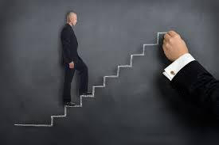
8. קודם תביט על הדרך ואז יגיעו גם התוצאות

Slide 15

9. האנשים סביבך כבר גדולים, מסוגלים ונהדרים

Slide 16

10. רוצה שיקרה לך מפנה משמעותי בעבודה? תתחיל במשפחה שלך

Slide 17

תודה רבה על ההקשבה!

Slide 18
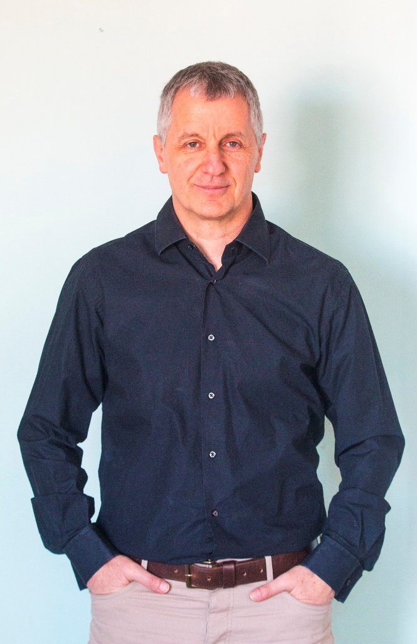
אבישי מתיה
מאמן למנהיגות ולתקשורת
טל' 0522-770-527
דוא"ל: matia10@012.net.il

